Slide 1
Formadores:
José Carvalho & Gastão de Sousa

Slide 2
Módulo 6
FERRAMENTAS DE OPERACIONALIZAÇÃO E ACOMPANHAMENTO DE OBJETIVOS DO DESPORTO ESCOLAR
José Carvalho jose.carvalho@dge.mec.pt
Gastão Sousa
gastao.sousa@degeste.mec.pt

Slide 3
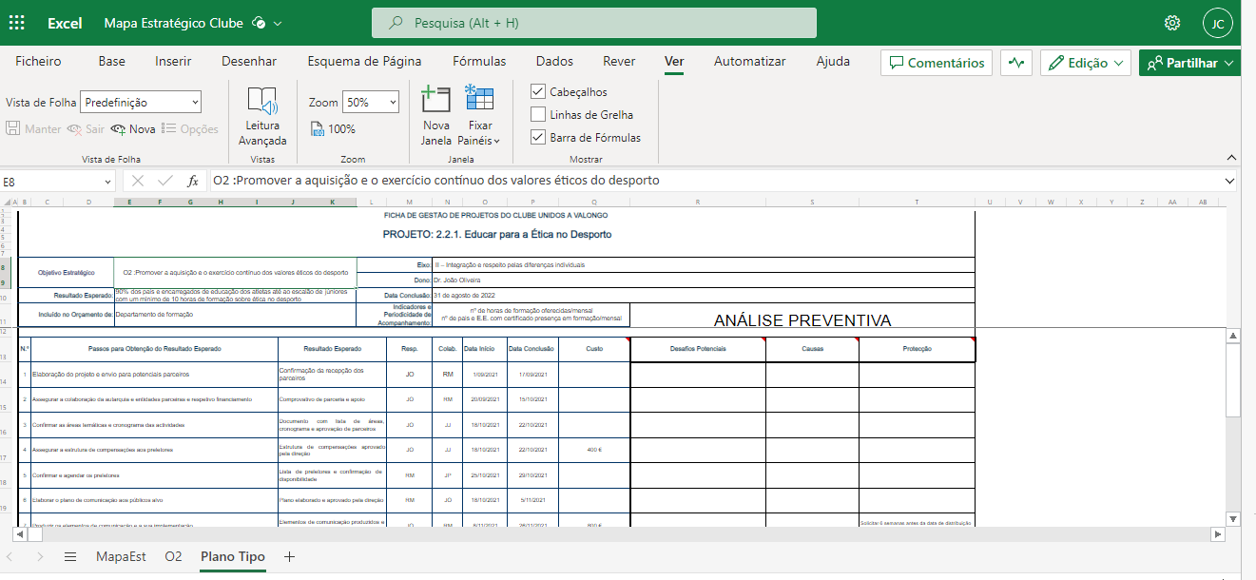
Módulo 6 - Ferramentas de operacionalização e acompanhamento de objetivos do Desporto Escolar ​
6.1.
Ferramentas de operacionalização dos objetivos do Desporto Escolar através da gestão de projetos e da construção do portfólio de projetos.

Slide 4
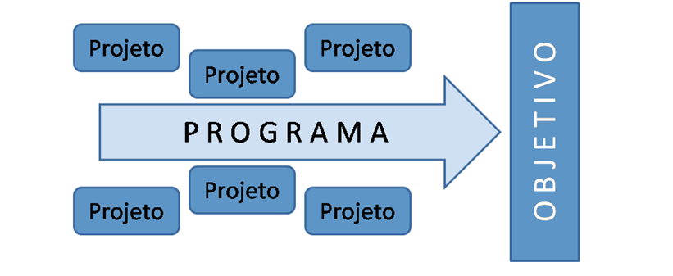
Módulo 6 - Ferramentas de operacionalização e acompanhamento de objetivos do Desporto Escolar ​

Slide 5
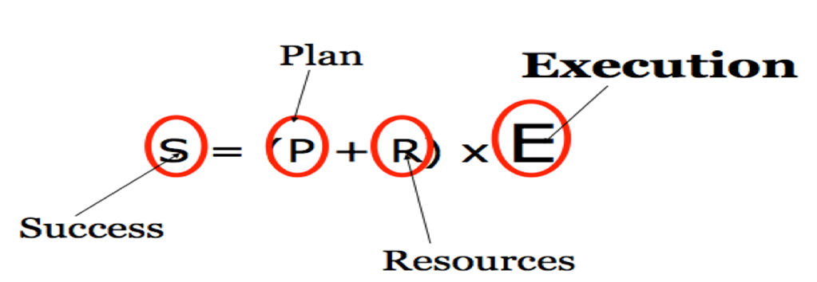
Módulo 6 - Ferramentas de operacionalização e acompanhamento de objetivos do Desporto Escolar ​
PLANEAMENTO E GESTÃO DO PROJETO
TEMPO E RECURSOS LIMITADOS
PROGRESSIVO
OPERACIONALIZA O OBJETIVO
ESTRATÉGICO

Slide 6
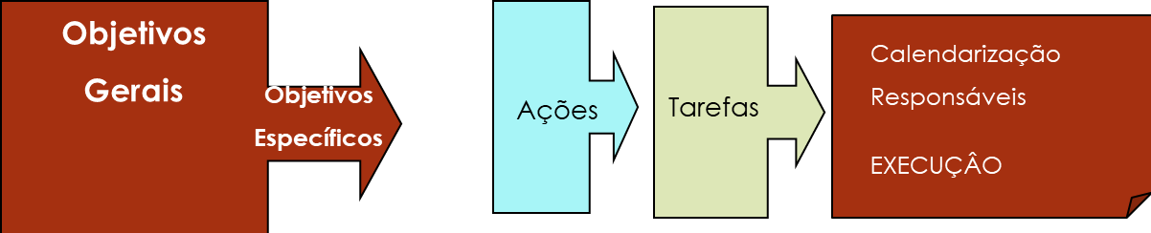
Módulo 6 - Ferramentas de operacionalização e acompanhamento de objetivos do Desporto Escolar ​
PROJETO
Público-alvo; Calendarização; Características Específicas;
Recursos: Espaciais, Humanos, Logísticos, …. Formas de Organização; Aspetos Funcionais.; Planos.....

Slide 7
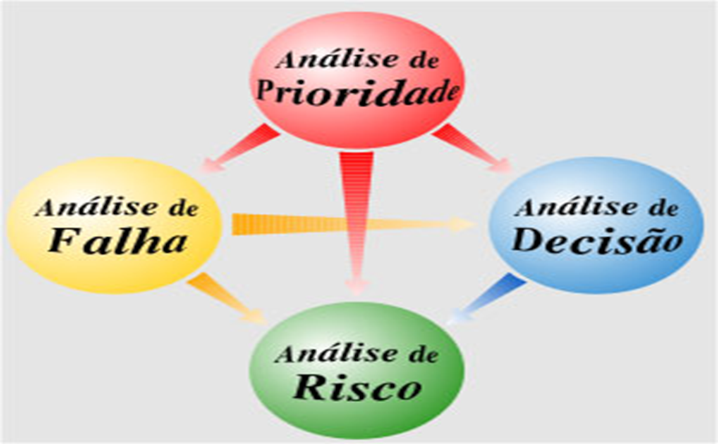
Módulo 6 - Ferramentas de operacionalização e acompanhamento de objetivos do Desporto Escolar ​
Processo de planeamento do projeto

Slide 8
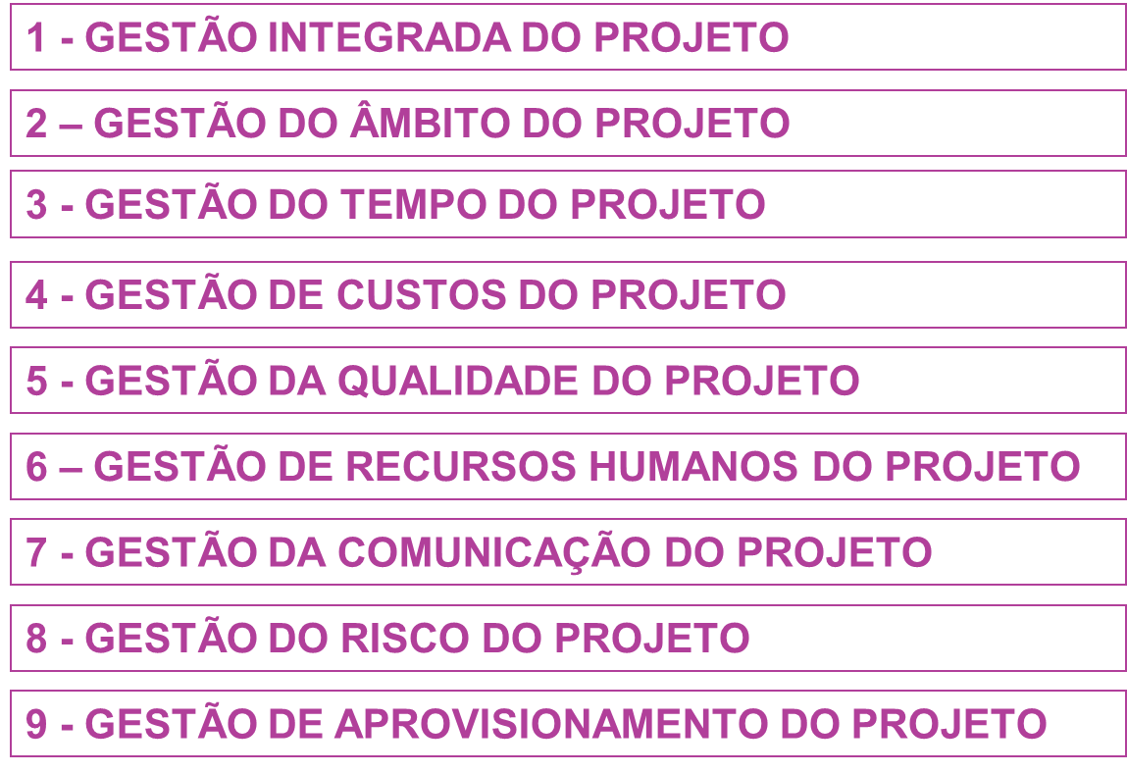
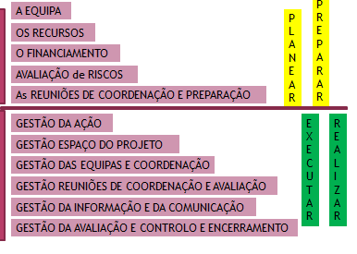
Módulo 6 - Ferramentas de operacionalização e acompanhamento de objetivos do Desporto Escolar ​
GESTÃO DE PROJETO
GESTÃO DA AÇÃO

Slide 9
ESTRUTURA DA FERRAMENTA DE GESTÃO DE PROJETO

Slide 10
EXERCÍCIO 11.
Trabalho de grupo (discussão e criação de um projeto)
Apresentação de resultado

Slide 11
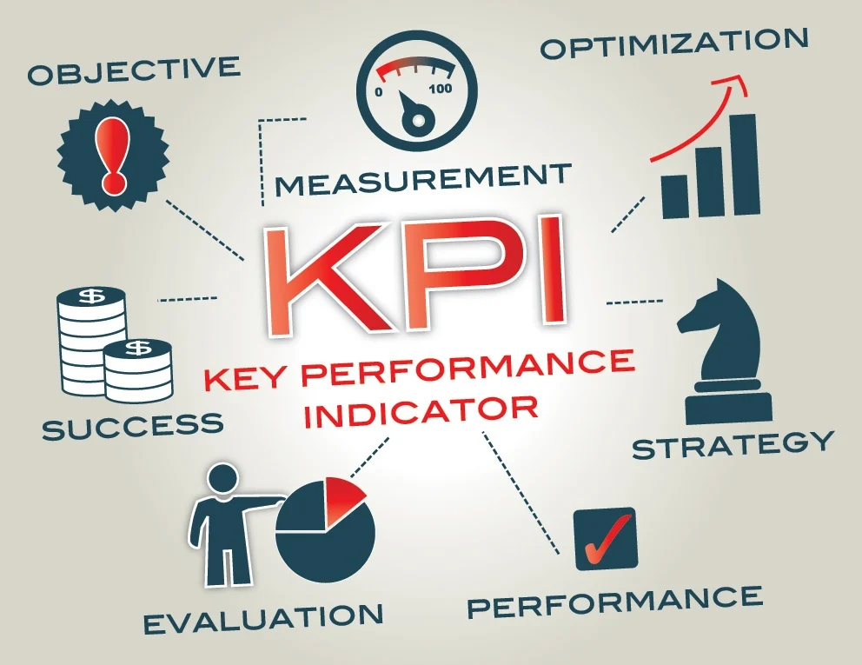
Módulo 6 - Ferramentas de operacionalização e acompanhamento de objetivos do Desporto Escolar ​
6.2.
A definição de KPIs tangíveis e intangíveis e implementação de “dashboards”. Metodologias de acompanhamento

Slide 12
Módulo 6 - Ferramentas de operacionalização e acompanhamento de objetivos do Desporto Escolar ​
Indicadores de desempenho, também chamados de indicadores de performance, são índices que medem o sucesso da organização / Estratégia
Para que servem os indicadores de performance?
1. Medir o desempenho
2. Melhorar a tomada de decisões
3. Alocar recursos
4. Acompanhar o progresso

Slide 13
Módulo 6 - Ferramentas de operacionalização e acompanhamento de objetivos do Desporto Escolar ​
Indicadores de produtividade (processo)
Indicadores de qualidade (processo / resultado)
Indicadores de capacidade de resposta (processo)
Indicadores estratégicos (visão | objetivos estratégicos)
Outros ….
Indicadores de lucro
Indicadores de rentabilidade (investimento versus retorno)
Indicadores de competitividade (concorrência)
Indicadores de valor (perceção do cliente)
Indicadores de turnover (Tempo médio do trabahador na organização
Tipos de KPIs...

Slide 14
Módulo 6 - Ferramentas de operacionalização e acompanhamento de objetivos do Desporto Escolar ​
Criar um dashboard de indicadores de desempenho
Dashboard é um painel visual que contém informações, métricas e indicadores da organização
1 – Defina os indicadores que serão utilizados
2 – Escolha o tipo do seu dashboard
#1 Operacional
Esse tipo de dashboard trata do desempenho das atividades operacionais
#2 Estratégico
Os dashboards de KPIs estratégicos mostram indicadores de desempenho da estratégia
#3 Analítico
O dashboard analítico oferece uma visão mais ampla dos dados recolhidos
3 – Utilize gráficos adequados

Slide 15
Módulo 6 - Ferramentas de operacionalização e acompanhamento de objetivos do Desporto Escolar ​
TANGÍVEIS
INTANGÍVEIS
Observáveis e aferíveis quantitativa ou qualitativamente
Medidos parcial e indiretamente
(consciência social, autoestima, valores, atitudes, estilos de comportamento, capacidade empreendedora, liderança, poder, …

Slide 16
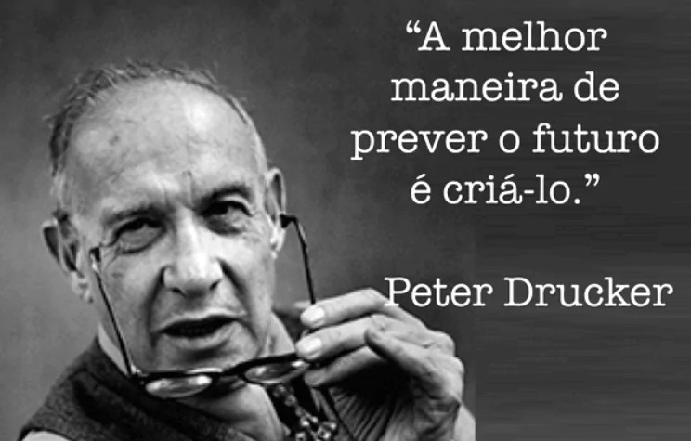
Módulo 6 - Ferramentas de operacionalização e acompanhamento de objetivos do Desporto Escolar ​

Slide 17
EXERCÍCIO 12
Trabalho de grupo - Criação de KPIs e elaboração de dashboard .
Apresentação de resultados

